Slide 1


NGÀNH CÔNG NGHỆ THÔNG TIN
Bộ Môn: CẤU TRÚC DỮ LIỆU & GIẢI THUẬT
Đề tài: Ứng dụng danh sách liên kết đơn để quản lí sản phẩm của cửa hàng

Slide 2


Trường ĐH Sư Phạm Kỹ Thuật Thành Phố Hồ Chí Minh
Ngành công nghệ thông tin
Bộ môn: Cấu trúc dữ liệu & giải thuật
Thành viên nhóm:
Nguyễn Thanh Lập 17110169
Ôn Đức Khang 17110310

Slide 3
Trường ĐH Sư Phạm Kỹ Thuật Thành Phố Hồ Chí Minh
Ngành công nghệ thông tin
Bộ môn: Cấu trúc dữ liệu & giải thuật
1
2
3
PHẦN
MỞ ĐẦU
PHẦN
NỘI DUNG
PHẦN
TỔNG KẾT

Slide 4

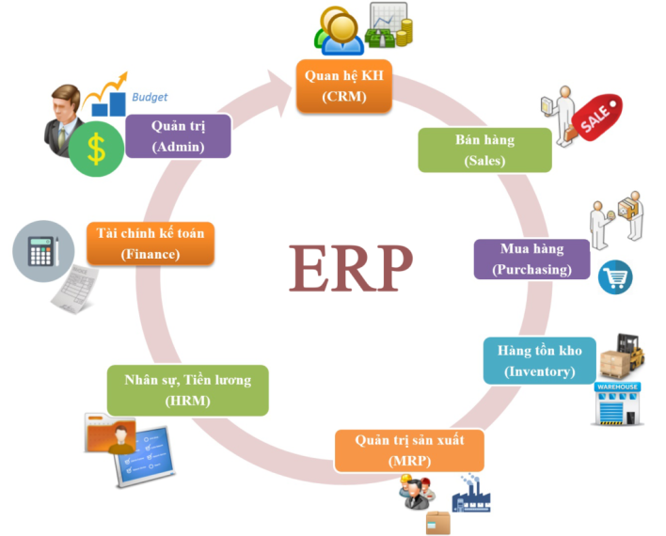

Trường ĐH Sư Phạm Kỹ Thuật Thành Phố Hồ Chí Minh
Ngành công nghệ thông tin
Bộ môn: Cấu trúc dữ liệu & giải thuật
Sau quá trình học tập môn cấu trúc dữ liệu và giải thuật nhóm chúng em có hứng thú nhất phần danh sách liên kết nên đã quyết định nghiên cứu và tìm hiểu sâu về danh sách liên kết đơn vì vậy nhóm chúng em chọn đề tài đồ án môn học là: “Ứng dụng danh sách liên kết đơn để quản lí sản phẩm của cửa hàng.”
1
PHẦN MỞ ĐẦU
Lí do chọn đề tài
Ứng dụng giúp quản lí các sản phẩm trong một cửa hàng một cách dễ dàng và hiệu quả nhất.
Ý nghĩa nghiên cứu
Mục đích nghiên cứu

Slide 5



Trường ĐH Sư Phạm Kỹ Thuật Thành Phố Hồ Chí Minh
Ngành công nghệ thông tin
Bộ môn: Cấu trúc dữ liệu & giải thuật
Cài đặt cho phần mềm một số chức năng như:
+ Kiểm tra các mặt hàng đang kinh doanh
+ Thêm mặt hàng mới
+ Xóa mặt hàng dừng kinh doanh
+ Bổ sung số lượng sản phẩm
+ Bán hàng và thanh toán
+ Kiểm tra các sản phẩm đã được bán và sản phẩm bán chạy của cửa hàng
+ Doanh thu và lợi nhuận của cửa hàng
+ Kiểm tra hạn sử dụng của sản phẩm
+ In hóa đơn cho khách hàng
+ Gợi ý thối tiền cho khách
+ Quản lý thông tin các giao dịch đã thực hiện
1
PHẦN MỞ ĐẦU
Perfect Sales
Phần mềm quản lý bán hàng mRIC là Phần mềm ứng dụng hỗ trợ trong công tác quản trị bán hàng, công nợ, hàng tồn kho … cho các doanh nghiệp hoạt động kinh doanh trong lĩnh vực thương mại và dịch vụ.
Phương pháp nghiên cứu
Phần mềm quản lí bán hàng Perfect Sale là công cụ ứng dụng công nghệ thông tin vào công tác quản lý doanh nghiệp như quản lý kho, thu chi, công nợ
Khảo sát ứng dụng quản lí bán hàng
Mục tiêu

Slide 6

Trường ĐH Sư Phạm Kỹ Thuật Thành Phố Hồ Chí Minh
Ngành công nghệ thông tin
Bộ môn: Cấu trúc dữ liệu & giải thuật
2
PHẦN NỘI DUNG
MÔ TẢ QUÁ TRÌNH LÀM VIỆC
MÔ TẢ PROJECT

Slide 7


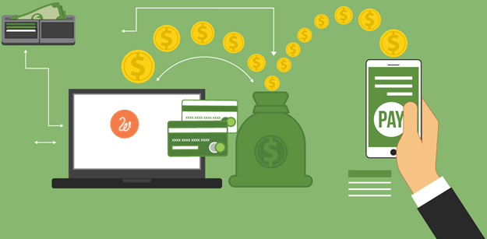
Trường ĐH Sư Phạm Kỹ Thuật Thành Phố Hồ Chí Minh
Ngành công nghệ thông tin
Bộ môn: Cấu trúc dữ liệu & giải thuật
MÔ TẢ PROJECT
Phần mềm quản lí sản phẩm
+ Lưu trữ thông tin mặt hàng
+ Quản lí các giao dịch với khách hàng
+ Quản lí doanh thu và lợi nhuận

Slide 8
Trường ĐH Sư Phạm Kỹ Thuật Thành Phố Hồ Chí Minh
Ngành công nghệ thông tin
Bộ môn: Cấu trúc dữ liệu & giải thuật
MÔ TẢ QUÁ TRÌNH LÀM VIỆC
Cấu trúc dữ liệu sử dụng
Các chức năng nổi bật
Thiết kế giao diện

Slide 9
Trường ĐH Sư Phạm Kỹ Thuật Thành Phố Hồ Chí Minh
Ngành công nghệ thông tin
Bộ môn: Cấu trúc dữ liệu & giải thuật
CẤU TRÚC DỮ LIỆU SỬ DỤNG
Các danh sách liên kết được dùng:
+ Danh sách các sản phẩm đang kinh doanh
+ Danh sách các sản phẩm khách hàng đã mua trong một lần giao dịch
+ Danh sách tổng sản phẩm đã bán được
struct SanPhamDaBan
{
char TenSPDB[max];
int Sldb;
int GiaBanDB;
double GiamGia = 0;
};
struct SanPham
{
char TenSP[max];
char NhaCC[max];
char Ma[max];
int Sl;
int GiaBan;
Date NgaySX[max];
Date HanSD[max];
};
struct ListTongSPDB
{
NodeTongSPDB*pHead;
NodeTongSPDB *pTail;
};
struct ListSP
{
NodeSP *pHead;
NodeSP *pTail;
};
struct ListSPDB
{
NodeSPDB *pHead;
NodeSPDB *pTail;
};
+ Struct Sản phẩm
struct TongSanPhamDaBan
{
char TenTongSPDB[max];
int TongSldb;
};
+ Struct Sản phẩm đã bán
+ Struct Tổng sản phẩm đã bán

Slide 10
Trường ĐH Sư Phạm Kỹ Thuật Thành Phố Hồ Chí Minh
Ngành công nghệ thông tin
Bộ môn: Cấu trúc dữ liệu & giải thuật
CÁC CHỨC NĂNG NỔI BẬT
1
Thêm sản phẩm mới
2
Xóa sản phẩm dừng kinh doanh
3
Tìm kiếm sản phẩm
4
Bán sản phẩm
5
Sắp xếp sản phẩm theo giá
6
Kiểm tra các sản phẩm đã bán và bán chạy nhất

Slide 11
Trường ĐH Sư Phạm Kỹ Thuật Thành Phố Hồ Chí Minh
Ngành công nghệ thông tin
Bộ môn: Cấu trúc dữ liệu & giải thuật
CÁC CHỨC NĂNG NỔI BẬT
1
Thêm sản phẩm mới
Thêm sản phẩm mới là thêm một Node SanPham vào danh sach Danh sách sản phẩm.Có thể thêm Node vào đầu, cuối hoặc thêm vào sau 1 Node đã tồn tại trong danh sách
Xóa sản phẩm dừng kinh doanh là thực hiện tìm kiếm và xóa một Node SanPham ra khỏi danh sach Danh sách sản phẩm
Tìm kiếm một sản phẩm là tìm kiếm thông tin của một Node có trong Danh sách sản phẩm
Xóa sản phẩm dừng kinh doanh
Tìm kiếm sản phẩm

Slide 12
Trường ĐH Sư Phạm Kỹ Thuật Thành Phố Hồ Chí Minh
Ngành công nghệ thông tin
Bộ môn: Cấu trúc dữ liệu & giải thuật
CÁC CHỨC NĂNG NỔI BẬT
1
Bán sản phẩm
Chức năng kiểm tra các sản phẩm đã được bán là kiểm tra thông tin của các Node trong danh sách TongSanPhamDaBan.
Chức năng kiểm tra sản phẩm bán chạy nhất là tìm kiếm Node có thông tin về số lượng đã bán lớn nhất trong danh sách TongSanPhamDaBan.
Bán sản phẩm phẩm và thanh toán là chức năng giúp cập nhật lại tình trạng của các Node SanPham trong danh sách sản phẩm sau khi đã bán cho khách hàng và khi khách trả lại (nếu có)
Chức năng sắp xếp sản phẩm theo giá bán giúp người dùng sắp xếp lại các sản phẩm trong danh sách theo thứ tự tăng dần theo giá bán. Theo thuật toán sắp xếp InterchangeSort
Sắp xếp sản phẩm theo giá bán
Kiểm tra các sản phẩm đã bán và bán chạy nhất

Slide 13
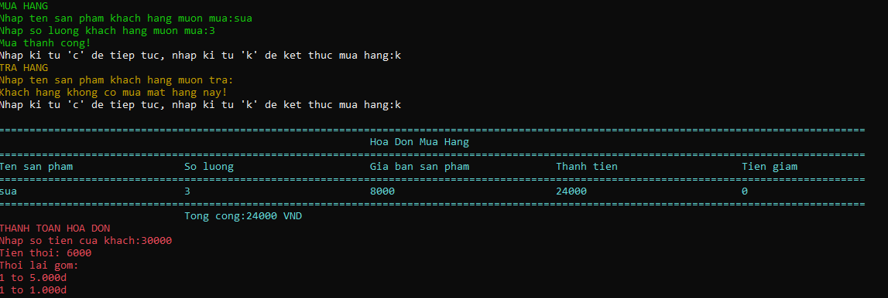
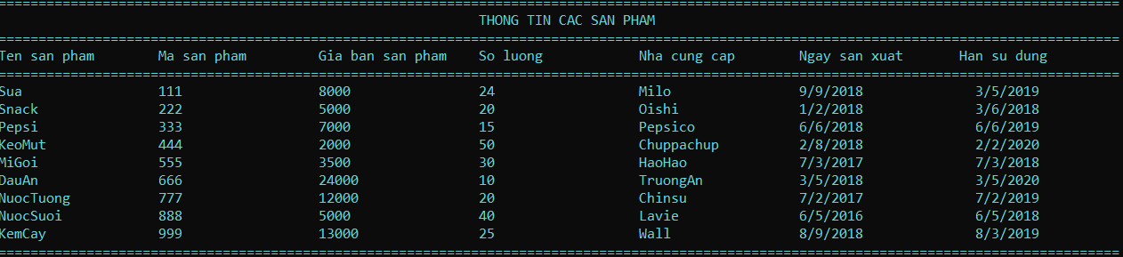
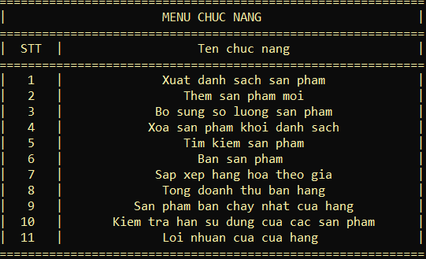
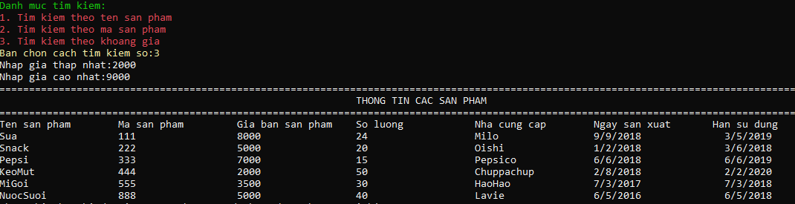
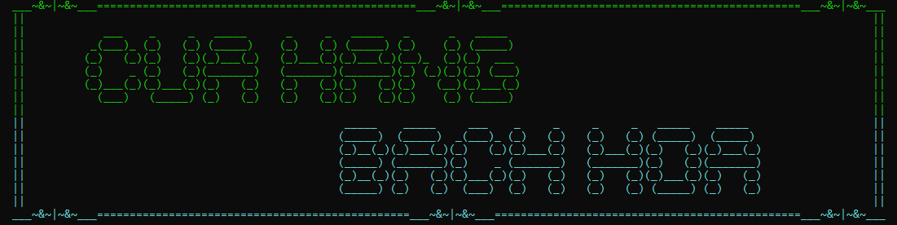
Trường ĐH Sư Phạm Kỹ Thuật Thành Phố Hồ Chí Minh
Ngành công nghệ thông tin
Bộ môn: Cấu trúc dữ liệu & giải thuật
THIẾT KẾ GIAO DIỆN
Bán sản phẩm
Tìm kiếm sản phẩm
Thông tin sản phẩm
Menu cửa hàng

Slide 14
Trường ĐH Sư Phạm Kỹ Thuật Thành Phố Hồ Chí Minh
Ngành công nghệ thông tin
Bộ môn: Cấu trúc dữ liệu & giải thuật
PHẦN TỔNG KẾT
ƯU, KHUYẾT ĐIỂM VÀ HƯỚNG PHÁT TRIỂN
KẾT QUẢ

Slide 15

Trường ĐH Sư Phạm Kỹ Thuật Thành Phố Hồ Chí Minh
Ngành công nghệ thông tin
Bộ môn: Cấu trúc dữ liệu & giải thuật
KẾT QUẢ
Doanh thu và lợi nhuận của cửa hàng
Kiểm tra hạn sử dụng của sản phẩm
In hóa đơn cho khách hàng
Gợi ý thối tiền cho khách
Quản lý thông tin các giao dịch
Kiểm tra các mặt hàng đang kinh doanh
Thêm mặt hàng mới
Xóa mặt hàng dừng kinh doanh
Tìm kiếm sản phẩm
Sắp xếp sản phẩm theo giá
Bổ sung số lượng sản phẩm
Bán hàng và thanh toán
Kiểm tra các sản phẩm đã được bán và bán chạy của cửa hàng

Slide 16
Trường ĐH Sư Phạm Kỹ Thuật Thành Phố Hồ Chí Minh
Ngành công nghệ thông tin
Bộ môn: Cấu trúc dữ liệu & giải thuật
ƯU, KHUYẾT ĐIỂM VÀ HƯỚNG PHÁT TRIỂN
+ Chưa ứng dụng được cơ sở dữ liệu
+ Chỉ hoạt động offline và chưa tích hợp công nghệ điện toán đám mây, người dùng có thể mất dữ liệu
+ Có ít tính năng, giao diện kém bắt mắt, đơn giản, tính tương tác với người dùng không cao
+ Chưa hoạt động được trên đa nền tảng
+ Chưa tích hợp các thiết bị hỗ trợ bán hàng
+ Có thể cài đặt thêm nhiều tính năng khác
+ Tích hợp các thiết bị hỗ trợ bán hàng
+ Cài đặt chức năng phân quyền, tích hợp điện toán đám mây để nâng cao bảo mật dữ liệu
+ Phát triển để sử dụng trên đa nền tảng
+ Thiết kế giao diện hoàn thiện hơn để dùng dễ dàng hơn
Ưu điểm
+ Đáp ứng được các yêu cầu cơ bản của các cửa hàng kinh doanh vừa và nhỏ
+ Có thể hoạt động offline, cài đặt đơn giản và dễ sử dụng đối với người dùng
+ Dễ dàng thống kê doanh số, hàng tồn, doanh thu và lợi nhuận
Nhược điểm
Hướng phát triển trong tương lai

Slide 17
THANKS!
Any questions?
You can find me at
@username
user@mail.me

